Slide 1
2016180037 임건호 2016182019 성기홍 2015182003 권호민 지도교수 : 정내훈
시간의 마녀 < Witch of Time >
종합설계 기획서
시간 마법으로 몬스터에게 복수하려는 아이의 이야기

Slide 2
I N D E X
- 게임 소개
- 게임 방법
- 싱글 플레이
- 멀티 플레이
- 참고 문헌

Slide 3
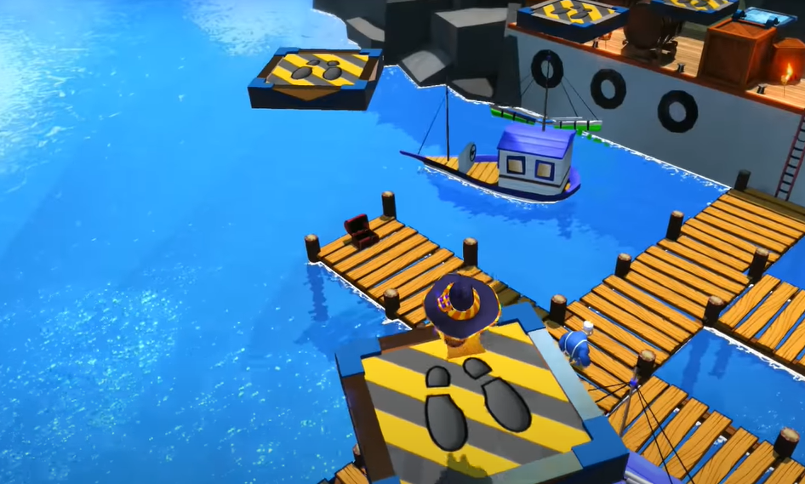
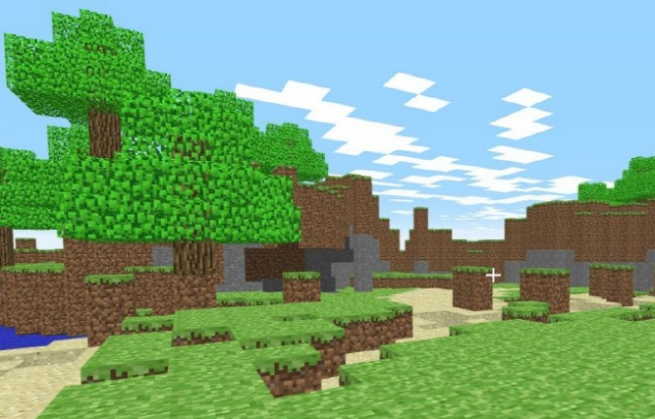
1. 게임 소개
장르 : 액션 퍼즐 어드벤처 | 샌드박스 플랫폼 : PC 시점 : 3인칭

Slide 4
1. 게임 컨셉
싱글 플레이
멀티 플레이
액션 퍼즐 어드벤처 * 액션 : 몬스터들과의 전투 요소 * 퍼즐 : 시간의 특징을 활용하여 퍼즐 해결 * 스토리 : 몬스터들로 가족을 잃은 아이의 복수
샌드박스 * 멀티 플레이 : 다른 유저와의 실시간 맵 공유 * 창작 : 자신만의 새로운 맵을 창조 * 퍼즐 : 싱글 플레이에서 가능한 모든 것

Slide 5

2. 게임 방법
캐릭터
캐릭터 조작
WASD : 캐릭터 이동 마우스 드래그 : 캐릭터 시선 이동 Shift : 대시 Spacebar : 점프, 이단 점프 F : 상호작용 마우스 좌 클릭 : 기본 공격 마우스 우 클릭 : 타겟 지정 Q : 시간 감속 E : 시간 가속
HP : 100 공격력 : 10 타임 포스 : 100

Slide 6
2. 게임 방법
< 시간 감속 : Q > 스킬 내용 자신을 제외한 주변 움직이는 물체의 속도를 느리게 한다. 활용 빠르게 이동하는 발판의 속도를 느리게 하여 활용한다. 추격해오는 몬스터의 속도를 느리게 하여 도망간다.
< 시간 가속 : E > 스킬 내용 모든 오브젝트의 속도를 빠르게 한다. 활용 가속을 활용하면 더 멀리 점프한다. 포탈로 빠르게 떨어져서 더 멀리 이동한다. 떨어지는 물방울이 가속을 활용하면 물줄기가 된다.
< 시간 회귀 : 타겟 지정 + Q > 스킬 내용 타겟 지정한 오브젝트의 시간을 되돌린다. 활용 부서진 다리의 시간을 회귀하여 활용한다. 길을 막는 덩굴의 시간을 회귀하여 없앤다.
< 시간 점프 : 타겟 지정 + E > 스킬 내용 타겟 지정한 오브젝트의 시간을 점프시킨다. 활용 어린 식물의 시간을 점프하여 키운 후 발판으로 사용한다. 길을 막고 있는 바위의 시간을 점프하여 풍화 시킨다.

Slide 7
2. 게임 방법
< 시간 감속 : Q > 쿨 타임 : 사용 종료 후 10초 지속 시간 : 10초 소모 코스트 : 타임 포스 10
< 시간 가속 : E > 쿨 타임 : 사용 종료 후 10초 지속 시간 : 10초 소모 코스트 : 타임 포스 10
< 시간 회귀 : 타겟 지정 + Q > 쿨 타임 : 사용 종료 후 30초 지속 시간 : 10초 소모 코스트 : 타임 포스 20
< 시간 점프 : 타겟 지정 + E > 쿨 타임 : 사용 종료 후 30초 지속 시간 : 10초 소모 코스트 : 타임 포스 20

Slide 8
3. 싱글 플레이
흐름도
시나리오 퀘스트를 받는다.
해당 스테이지로 이동한다.
퀘스트 목적에 따라 목표로 이동하며, 도중에 마주치는 몬스터들을 사냥한다.
이동하는 중간에 시간 마법과 컨트롤을 요구하는 퍼즐 요소를 해결한다.
타임 포스가 없다면 포스 코어를 획득하여 회복하며 이동한다.
이동 도중 수집품을 발견하면 모은다.
퀘스트가 완료되면 다시 시나리오가 진행된다.

Slide 9
3. 싱글 플레이
게임 시나리오
1. [ ‘루나’의 마을 ]
마을에서 놀던 와중에 평화롭던 마을에 몬스터 무리가 공격해왔다.
몬스터들로부터 도망치며 기본적인 조작법을 익힌다.
2. [ 비가 오는 숲 ]
부모님의 희생으로 몬스터들로부터 도망친다.
하지만 도망치는데 성공한 것은 혼자다.
3. [ 숨겨진 유적 ]
슬퍼하던 와중 비를 피하려다 숨겨진 유적 발견한다.
유적 내에서 시간의 마법서를 발견하고 시간 마법을 익힌다.
4. [ 폐허 마을 ]
다시 마을로 돌아가자 몬스터들은 사라졌고, 마을은 폐허가 되어있다.
부모님의 흔적을 보고 슬픔에 잠긴 ‘루나’에게 다른 마을 사람이 다가온다.

Slide 10
3. 싱글 플레이
게임 시나리오
5. [ 실린 마을 ]
다른 마을 사람들의 도움으로 실린 마을에서 거주한다.
시간 마법으로 주민들을 도와주며 점차 슬픔을 이겨낸다.
6. [ 마을 사람의 부탁 ]
마을 근처로 몬스터들이 늘어나고 있다는 이야기가 돌았다.
이를 막기 위하여 ‘정령의 눈물’을 구해달라는 마을 사람의 부탁을 받아 잠시 여행을 떠난다.
7. [ 폐허가 된 실린 마을 ]
‘정령의 눈물’을 구해왔지만 너무 늦어, 실린 마을은 몬스터들의 침입으로 폐허가 되어있었다.
‘루나’는 몬스터들에 대한 분노를 마음 속에 담고 복수를 위한 여행을 떠난다.
8. [ 몬스터 무리의 흔적 ]
마을을 습격한 몬스터들의 추적 도중 마주치는 몬스터들을 모두 처치한다.
그러던 도중 들린 마을에서 몬스터들의 처치를 의뢰 받는다.
9. [ 복수 ]
그렇게 찾아간 무리는 ‘루나＇가 그토록 찾던 몬스터들이었다.
‘루나’는 복수를 한다.

Slide 11
4. 멀티 플레이
흐름도
자신의 월드를 만들거나, 다른 사람의 월드에 접속한다. ( 최대 4인 )
월드를 생성 시 해당 월드의 세부 내용을 설정한다. ( 중력, 이동속도, 캐릭터 공격력, 체력, 방어력, 타임 포스 등 )
맵 메이커 인벤토리에서 원하는 블록을 선택하여 소지품에 넣는다.
인벤토리를 닫고 소지품에서 블록을 꺼내 착용한다.
원하는 장소에서 왼쪽 클릭을 하여 배치한다.
트리거 스타트 블록으로 만든 월드에서 게임을 즐긴다.

Slide 12
4. 멀티 플레이
트리거 블록
< 트리거 스타트 블록 > 배치된 트리거 블록들의 작동을 시작한다. 이 때, 맵 메이커 인벤토리를 열 수 없다.
< 트리거 엔드 블록 > 배치된 모든 트리거 블록들의 작동을 멈춘다. 다시 맵 메이커 인벤토리를 열 수 있다.
< 스타트 로케이션 블록 > 트리거 스타트 블록이 작동 시 해당 플레이어의 위치를 스타트 로케이션 블록으로 강제 이동시킨다.
< 텔레포트 블록 > 두 개가 한 쌍인 블록으로 텔레포트 블록 위에 서면 다른 텔레포트 블록으로 텔레포트 시킨다.
< 자라는 나무 블록 > 시간 점프나 시간 회귀를 사용하여 모습을 변경시킬 수 있다.
< 화살 함정 블록 > 일정 시간 마다 화살을 쏘는 블록이다.
< 구름 발판 블록 > 플레이어가 밟으면 1초 뒤 떨어지는 블록이다.
< 폭포 블록 > 물이 쏟아지는 블록이다.

Slide 13
5. 참고 문헌
페이지 | 주소
4 | https://www.youtube.com/watch?v=mNnXlITuHvs&list=PLc0M9GuoXci6bcG0Bplk9PxjF-PPG2YU9
4 | https://techrecipe.co.kr/posts/7852
7 | https://hub.vroid.com/en/characters/1603172862880567987/models/8801762025343376001

